Slide 1
5.2 相似矩阵－5.3实对称矩阵的对角化
5.2.1 相似矩阵
5.2.2 矩阵对角化
5.3. 实对称矩阵的对角化

Slide 2
定义：设 A, B 都是 n 阶矩阵，若有可逆矩阵 P 满足
P ⁻¹AP = B ，
则称 B 为矩阵 A 的相似矩阵，或称矩阵A 和 B 相似．
对 A 进行运算 P ⁻¹AP 称为对 A 进行相似变换．
称可逆矩阵 P 为把 A 变成 B 的相似变换矩阵．
定理：若 n 阶矩阵 A 和 B 相似，则 A 和 B 的特征多项式相同,
从而 A 和 B 的特征值也相同．
证明：根据题意，存在可逆矩阵 P ，使得 P ⁻¹AP = B ．
于是
| B −λE | = | P ⁻¹AP − P ⁻¹(λE) P | = | P ⁻¹(A−λE ) P |
= | P ⁻¹| |A−λE | |P | = |A−λE | ．

Slide 3
定理：若 n 阶矩阵 A 和 B 相似，则 A 和 B 的特征多项式相同,
从而 A 和 B 的特征值也相同．
推论：若 n 阶矩阵 A 和 B 相似，则 A 的多项式 ϕ (A) 和 B 的
多项式 ϕ (B) 相似．
证明：设存在可逆矩阵 P ，使得 P ⁻¹AP = B ，则P ⁻¹A^{k}P = B^{k} .
设ϕ (x) = c_{m}x^{m} + c_{m−1}x^{m−1} + … + c₁x + c₀，那么
P ⁻¹ ϕ (A) P
= P ⁻¹ (c_{m}A^{m} + c_{m−1}A^{m−1} + … + c₁A + c₀ E) P
= c_{m} P ⁻¹ A^{m} P + c_{m−1}P ⁻¹ A ^{m−1} P + … + c₁ P ⁻¹ A P + c₀ P ⁻¹ EP
= c_{m}B^{m} + c_{m−1}B^{m−1} + … + c₁B + c₀ E
= ϕ (B) .

Slide 4
基本性质
矩阵相似满足自反性，对称性，传递性.（P128）
A~B，则|A| = |B|. （P129）
A可逆，若A~B，则B可逆，且A^{－1}~B^{－1} ．
若A~B，k为常数，m为正整数，则kA~kB ，A^{m}~B^{m}．

Slide 5
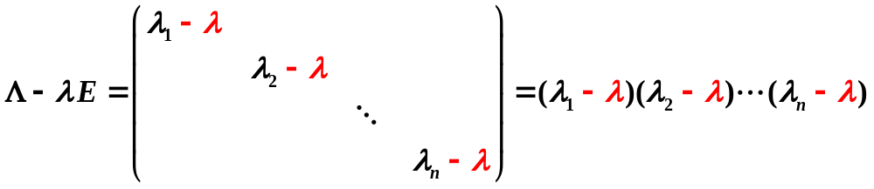
定理：设 n 阶矩阵 Λ = diag(λ₁, λ₂, …, λ_{n} )，则λ₁, λ₂, …, λ_{n} 就是 Λ 的 n 个特征值．
证明：
故 λ₁, λ₂, …, λ_{n} 就是 Λ 的 n 个特征值．

Slide 6
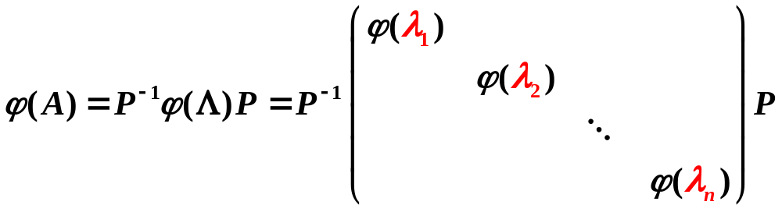
定理：若 n 阶矩阵 A 和 B 相似，则 A 和 B 的特征多项式相同,
从而 A 和 B 的特征值也相同．
推论：若 n 阶矩阵 A 和和 n 阶对角阵 Λ = diag(λ₁, λ₂, …, λ_{n} )相似，则 A 的特征值为λ₁, λ₂, …, λ_{n} ．
若 n 阶矩阵 A 和 n 阶对角阵 Λ = diag(λ₁, λ₂, …, λ_{n} ) 相似，则
从而通过计算ϕ (Λ) 可方便地计算ϕ (A).
若ϕ (λ) = | A−λE |，那么 ϕ (A) = O（零矩阵）.

Slide 7
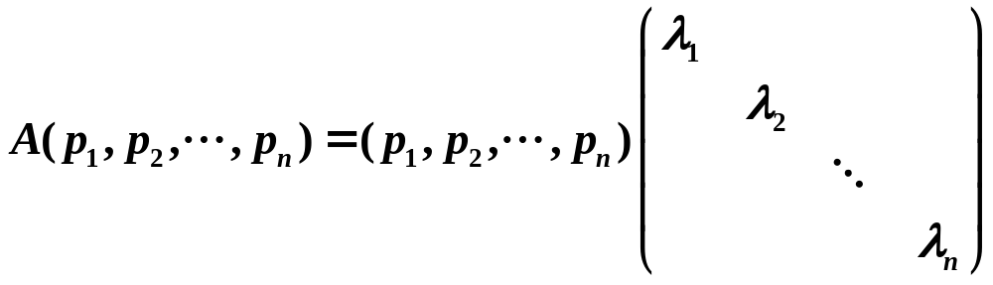
可逆矩阵 P ，满足 P ⁻¹AP = Λ （对角阵）
?
P.129定理2：n 阶矩阵 A 和对角阵相似（可对角化）
当且仅当
A 有 n 个线性无关的特征向量
AP = PΛ
Ap_{i} = λ_{i} p_{i} (i = 1, 2, …, n)
推论：如果 A 有 n 个
不同的特征值，则 A
和对角阵相似．
A 的
特征值
对应的
特征向量
其中

Slide 8
定理：设 λ₁, λ₂, …, λ_{m} 是方阵 A 的特征值， p₁, p₂, …, p_{m} 依
次是与之对应的特征向量，如果 λ₁, λ₂, …, λ_{m} 各不相同，则
p₁, p₂, …, p_{m} 线性无关． （P.127定理1）

Slide 9
可逆矩阵 P ，满足 P ⁻¹AP = Λ （对角阵）
?
矩阵 P 的
列向量组
线性无关
AP = PΛ
Ap_{i} = λ_{i} p_{i} (i = 1, 2, …, n)
(A−λ_{i} E) p_{i} = 0
A 的
特征值
对应的
特征向量
其中

Slide 10
定理：设 λ₁, λ₂, …, λ_{m} 是方阵 A 的特征值， p₁, p₂, …, p_{m} 依
次是与之对应的特征向量，如果 λ₁, λ₂, …, λ_{m} 各不相同，则
p₁, p₂, …, p_{m} 线性无关．（P.127定理1）
定理： n 阶矩阵 A 和对角阵相似（即 A 能对角化）的充分
必要条件是 A 有 n 个线性无关的特征向量．（P.129定理2）
推论：如果 A 有 n 个不同的特征值，则 A 和对角阵相似．
说明：当 A 的特征方程有重根时，就不一定有 n 个线性无关
的特征向量，从而不一定能对角化．（P.130例2（1））

Slide 11
定理：设 λ₁, λ₂, …, λ_{m} 是方阵 A 的特征值， p₁, p₂, …, p_{m} 依
次是与之对应的特征向量，如果 λ₁, λ₂, …, λ_{m} 各不相同，则
p₁, p₂, …, p_{m} 线性无关．（P.127定理1）
定理：设 λ₁ 和 λ₂ 是对称阵 A 的特征值， p₁, p₂ 是对应的特
征向量，如果 λ₁ ≠ λ₂ ，则 p₁, p₂ 正交．（P.133定理2）
证明： A p₁= λ₁ p₁， A p₂= λ₂ p₂ ， λ₁ ≠ λ₂
λ₁ p₁^{T} = (λ₁ p₁)^{T} = (A p₁)^{T} = p₁^{T} A ^{T} = p₁^{T} A （A 是对称阵）
λ₁ p₁^{T} p₂ = p₁^{T} A p₂ = p₁^{T} (λ₂ p₂ ) = λ₂ p₁^{T} p₂
(λ₁ − λ₂) p₁^{T} p₂ = 0
因为λ₁ ≠ λ₂ ，则 p₁^{T} p₂ = 0，即 p₁, p₂ 正交．

Slide 12
定理： n 阶矩阵 A 和对角阵相似（即 A 能对角化）的充分
必要条件是 A 有 n 个线性无关的特征向量． （P.127定理2）
推论：如果 A 有 n 个不同的特征值，则 A 和对角阵相似．
说明：当 A 的特征方程有重根时，就不一定有 n 个线性无关
的特征向量，从而不一定能对角化．
定理：设 A 为 n 阶对称阵，则必有正交阵 P，使得
P ⁻¹AP = P^{T}AP = Λ，
其中 Λ 是以 A 的 n 个特征值为对角元的对角阵（不唯一）.
（P.134定理4）

Slide 13
定理： n 阶矩阵 A 和对角阵相似（即 A 能对角化）的充分
必要条件是 A 有 n 个线性无关的特征向量． （P.123定理4）
推论：如果 A 有 n 个不同的特征值，则 A 和对角阵相似．
说明：当 A 的特征方程有重根时，就不一定有 n 个线性无关
的特征向量，从而不一定能对角化．
推论：设 A 为 n 阶对称阵，λ 是 A 的特征方程的 k 重根，则
矩阵 A −λΕ 的秩等于 n − k，
恰有 k 个线性无关的特征向量与特征值 λ 对应．
（P134定理3）

Slide 14
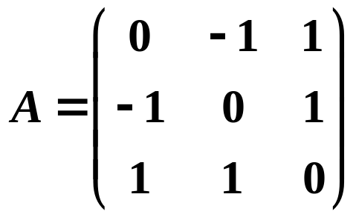
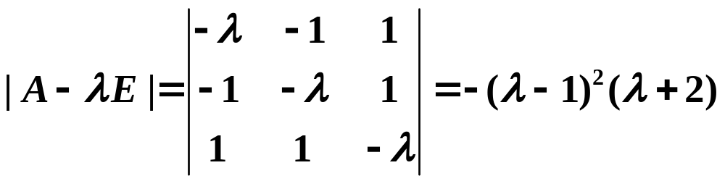
例：设 ，求正交阵 P，使P⁻¹AP = Λ对角阵.
解：因为 A 是对称阵，所以 A 可以对角化．
求得 A 的特征值 λ₁ = −2， λ₂ = λ₃ = 1 ．

Slide 15
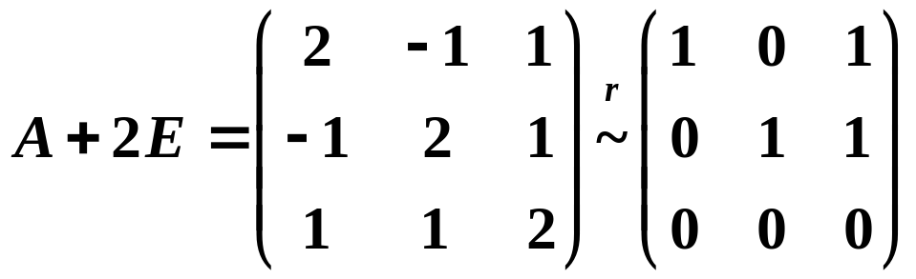
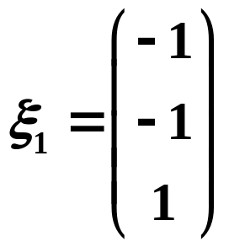
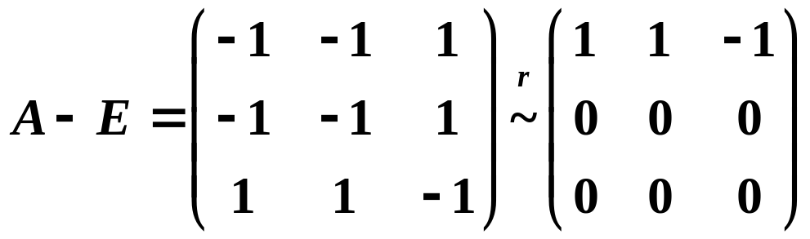
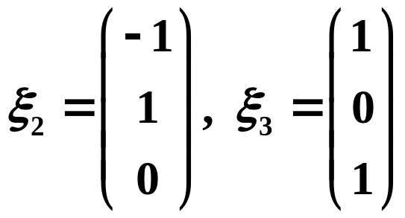
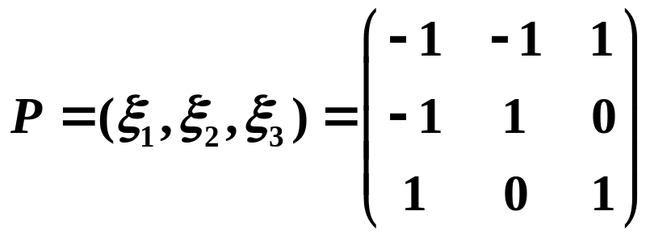
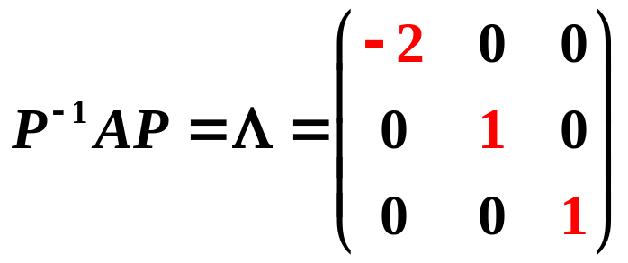
当 λ₁ = −2 时， 解方程组 (A + 2E) x = 0．
，得基础解系 ．
当 λ₂ = λ₃ = 1 时， 解方程组 (A−E) x = 0．
，得 ．
令 ，则 .
问题：这样的解法对吗？

Slide 16
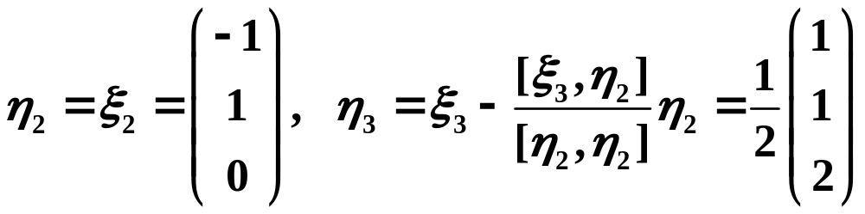
当 λ₁ = −2时，对应的特征向量为 ；
当 λ₂ = λ₃ = 1 时，对应的特征向量为 .
显然，必有ξ₁⊥ξ₂ ， ξ₁⊥ξ₃ ，但ξ₂⊥ξ₃ 未必成立．
于是把 ξ₂, ξ₃ 正交化：
此时ξ₁⊥η₂ ， ξ₁⊥η₃ ，η₂⊥η₃ ．

Slide 17
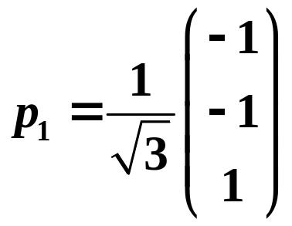
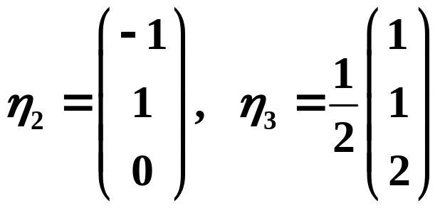
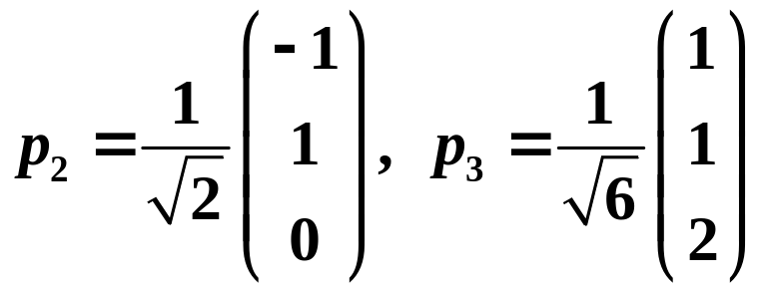
单位化：
当 λ₁ = −2时，对应的特征向量为 ；
当 λ₂ = λ₃ = 1 时，对应的特征向量为 .

Slide 18
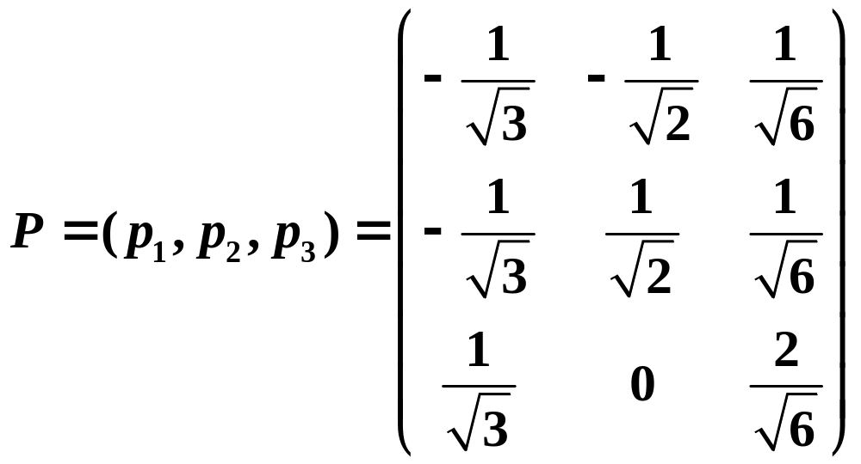
当 λ₁ = −2时，对应的特征向量为 ；
当 λ₂ = λ₃ = 1 时，对应的特征向量为
于是 p₁, p₂, p₃ 构成正交阵
从而 ．

Slide 19
把对称阵 A 对角化的步骤为：
求出 A 的所有各不相同的特征值 λ₁, λ₂, …, λ_{s} ，它们的重数依次为k₁, k₂, …, k_{s} （k₁ + k₂ + … + k_{s} = n）．
对每个 k_{i} 重特征值 λ_{i} ，求方程组 | A−λ_{i} E | = 0 的基础解系，得 k_{i} 个线性无关的特征向量．
把这 k_{i} 个线性无关的特征向量正交化、单位化，得到 k_{i} 个两两正交的单位特征向量．
因为k₁ + k₂ + … + k_{s} = n ，总共可得 n 个两两正交的单位特征向量．
这 n 个两两正交的单位特征向量构成正交阵 P，便有
P ⁻¹AP = Λ ．
Λ 中对角元的排列次序应于P中列向量的排列次序相对应.

Slide 20
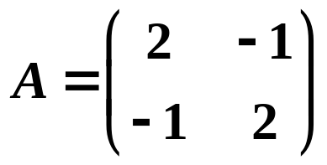
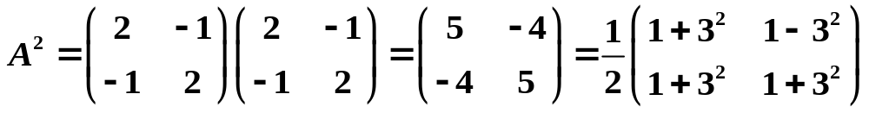
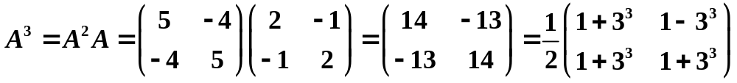
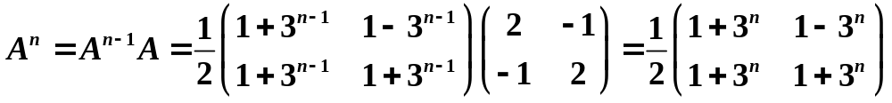
例：设 ，求 A^{n} .
分析：
数学归纳法

Slide 21
定理：若 n 阶矩阵 A 和 B 相似，则 A 和 B 的特征多项式相同,
从而 A 和 B 的特征值也相同．
推论：若 n 阶矩阵 A 和 B 相似，则 A 的多项式 ϕ (A) 和 B 的
多项式 ϕ (B) 相似．
若 n 阶矩阵 A 和 n 阶对角阵 Λ = diag(λ₁, λ₂, …, λ_{n} ) 相似，则
从而通过计算ϕ (Λ) 可方便地计算ϕ (A).
若ϕ (λ) = | A−λE |，那么 ϕ (A) = O（零矩阵）.

Slide 22
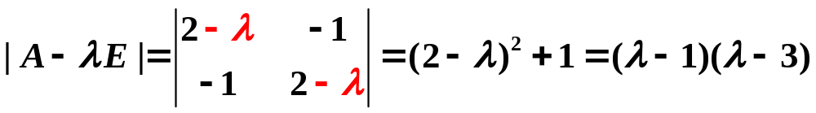
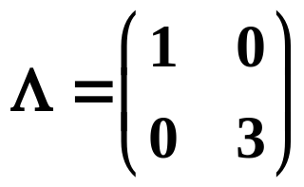
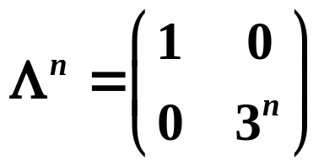
例：设 ，求 A^{n} .
分析：
数学归纳法
因为 A 是对称阵，所以 A 可以对角化．
求得 A 的特征值 λ₁ = 1， λ₂ = 3．
下面求满足 P ⁻¹AP = Λ 的可逆矩阵 P ．

Slide 23
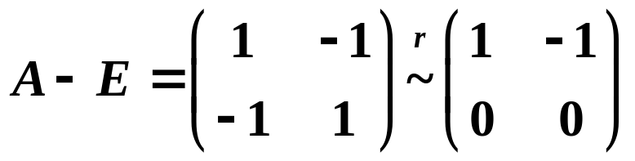
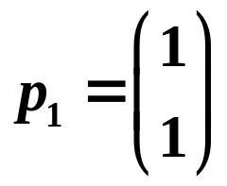
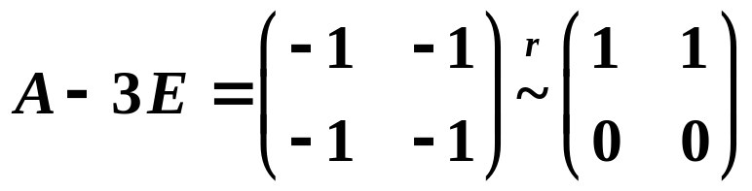
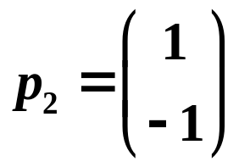
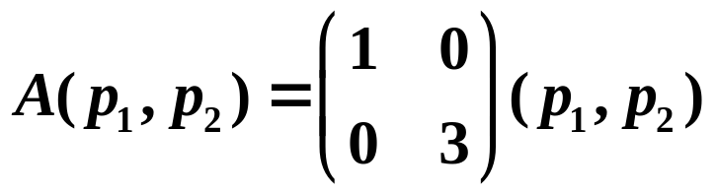
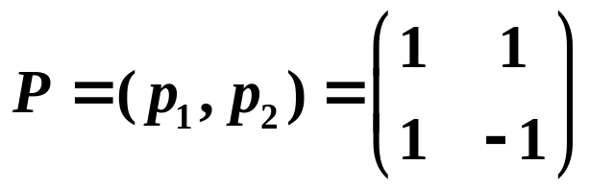
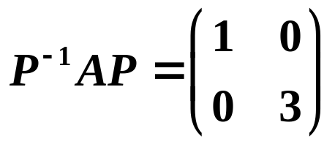
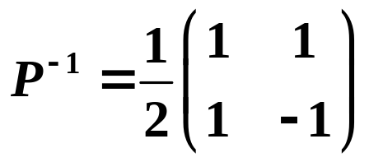
下面求满足 P ⁻¹AP = Λ 的可逆矩阵 P ．
当 λ₁ = 1 时， 解方程组 (A−E) x = 0 ．
，得基础解系 ．
当 λ₂ = 3 时， 解方程组 (A−3E) x = 0．
，得基础解系 ．
问题：是否需要单位化？
于是 Ap₁ = p₁， A p₂= 3 p₂，即 ．
若 ，则 ．

Slide 24
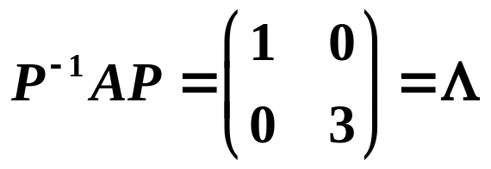

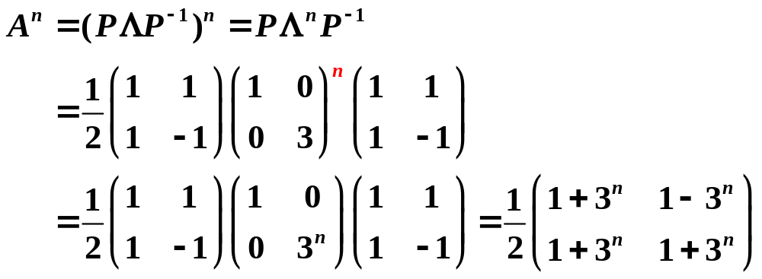
于是 ，即

